Slide 1
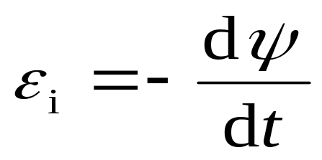
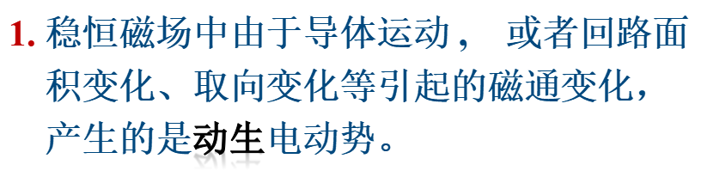
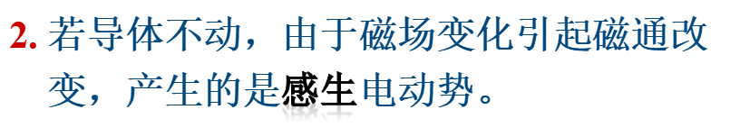
感应电动势的分类
由楞次定律

Slide 2
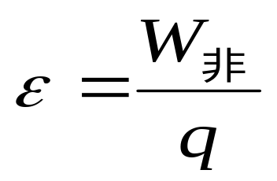
电动势
定义：
电源内部，将单位正电荷从负极板移动到正极板的过程中，非静电力的功。
电动势 ε，只与电源本身的性质有关，与外电路无关
方向：
电源内部，从负极到正极，从低电位指向高电位。

Slide 3
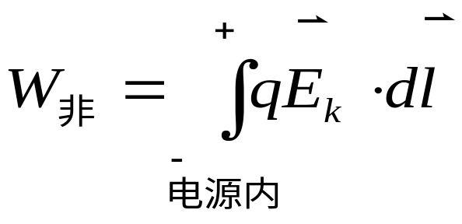
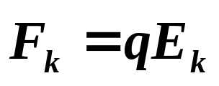

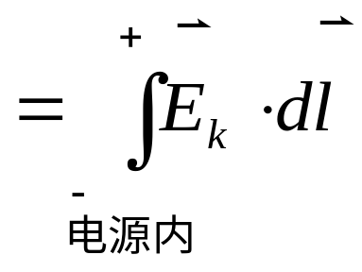
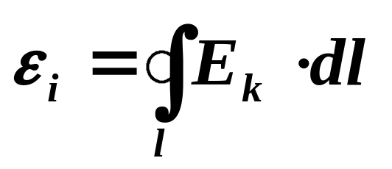
电动势
计算公式
将非静电力的作用看做场的作用。
非静电场、外来场
若非静电力存在于整个回路中

Slide 4
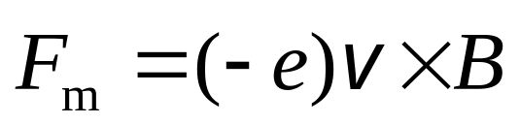

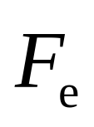
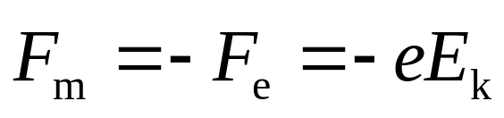


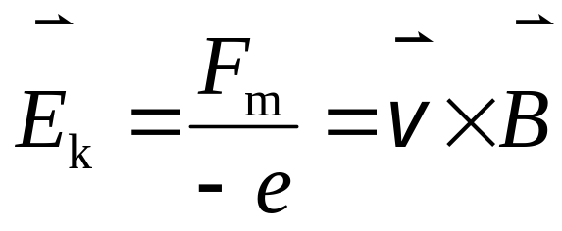
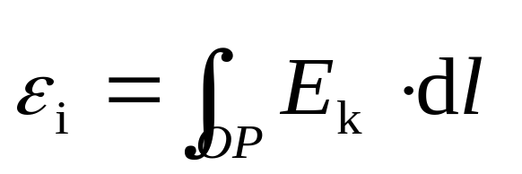
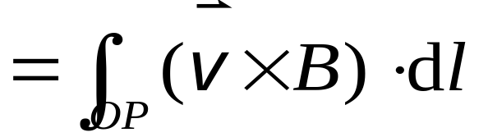
动生电动势
动生电动势的非静电力场来源 洛伦兹力
× × × ×
× × × ×
× × × ×
× × × ×
× × × ×
P
++
平衡时
-
- -
O

Slide 5


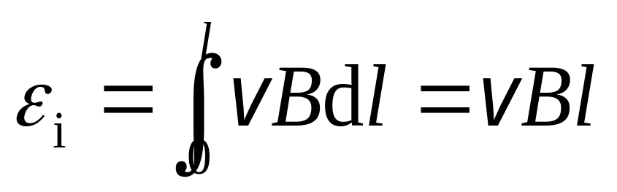
动生电动势
× × × ×
× × × ×
× × × ×
× × × ×
× × × ×
P
匀强磁场 ，设杆长为
++
-
- -
O

Slide 6
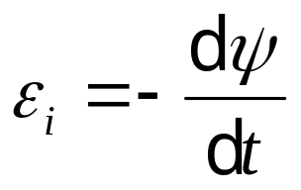
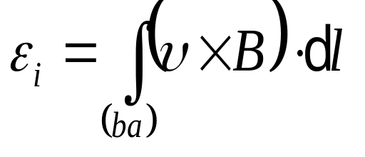
讨论
1. 式
适用于一切回路
中的电动势的计算（与材料无关）。
2. 式
仅适用于切割磁力线的导体。

Slide 7


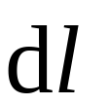

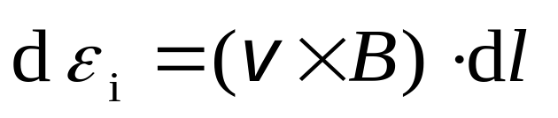
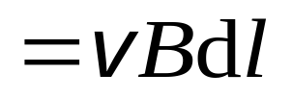
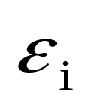
例题
例1：一长为 的铜棒在磁感强度为 的均匀磁场中，以角速度 在与磁场方向垂直的平面上绕棒的一端
转动，求铜棒两端的
感应电动势。
× × × × ×
× × × × ×
× × × × ×
× × × × ×
× × × × ×
P
o
解：
方向 O P

Slide 8
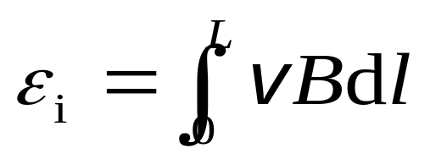
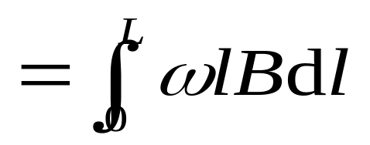
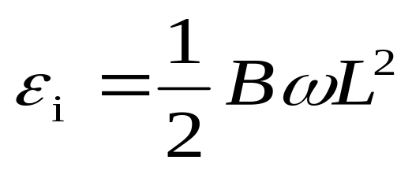
例题
× × × × ×
× × × × ×
× × × × ×
× × × × ×
× × × × ×
P
o
方向 O P

Slide 9








例题
例2：一导线矩形框的平面与磁感强度为 的均匀磁场相垂直.在此矩形框上,有一质量为 长为 的可移动的细导体棒 ；矩形框还接有一个电阻 ,其值较之导线的电阻值要大得很多.若开始时,
细导体棒以速度 沿如
图所示的矩形框运动,试
求棒的速率随时间变化
的函数关系。
+
+
+
+
+
+

Slide 10
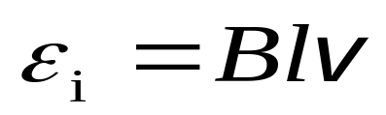
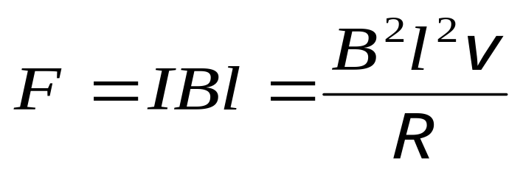

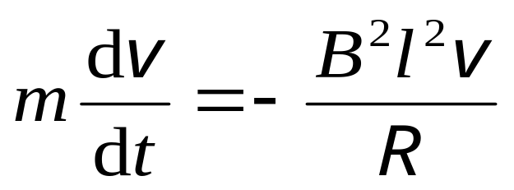
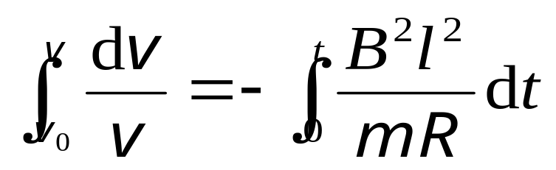
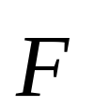

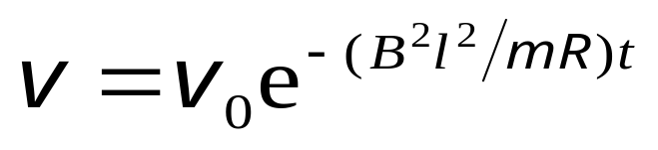


例题
解:
如图建立坐标
棒中
且由
方向沿 轴反向
+
+
+
则
+
+
+

Slide 11

例题
例 3：圆盘发电机 ， 一半径为R₁的铜薄圆盘，以角速率 ，绕通过盘心垂直的金属轴 O转动 , 轴的半径为R₂，圆盘放在磁感强度为 的均匀磁场中, 的方向亦与盘面垂直. 有两个集电刷a，b分别与圆盘的边缘和转轴相连.试计算它们之间的电势差，并指出何处的电势较高。

Slide 12
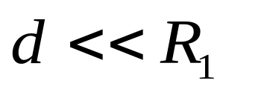
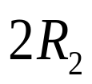

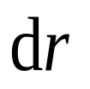


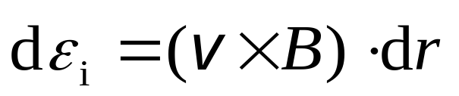







例题
解：
（方法一）
因为 ，所以不
计圆盘厚度.
如图取线元
.
.
.

Slide 13


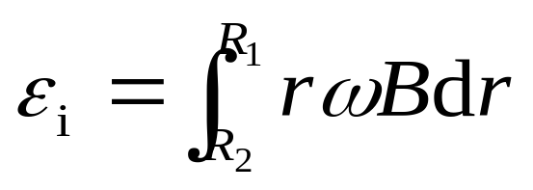
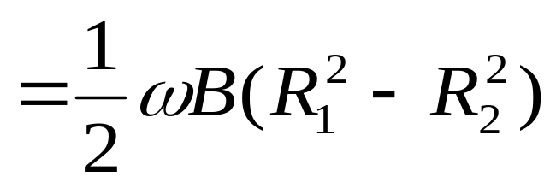
例题
.
圆盘边缘的电势高于中心转轴的电势。
.
.

Slide 14


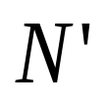
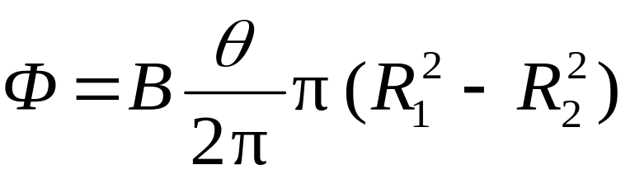


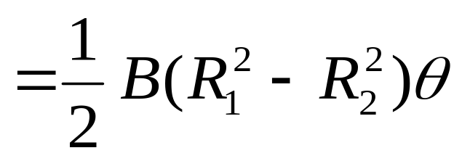
例题
（方法二）
取一虚拟的闭和回路
并取其绕向与 相同 .
则
.
.
.

Slide 15
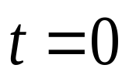


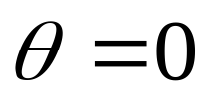

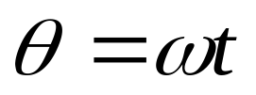
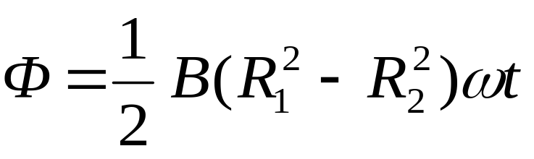
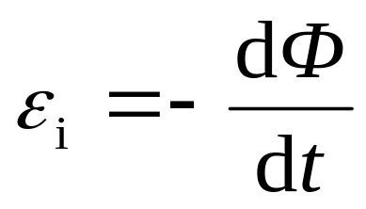
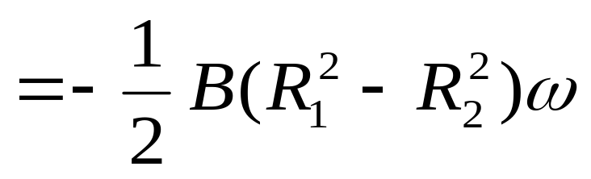
例题
设 时点 与点 重合即
则 时刻
.
.
.
盘缘的电势高于中心

Slide 16
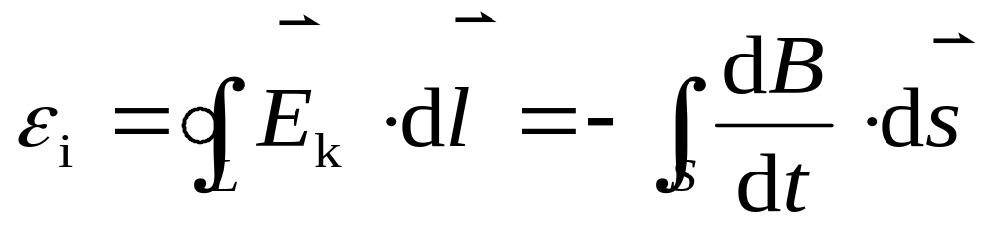
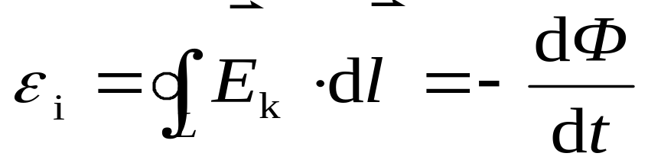

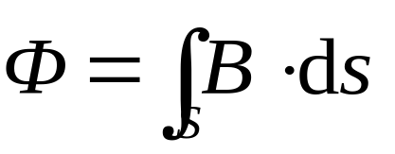
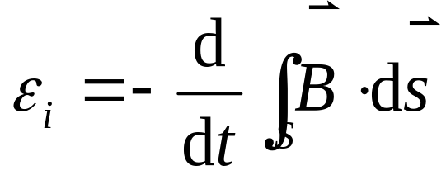
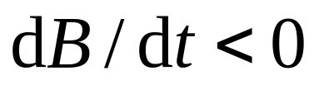
感生电动势
回路静止，仅由磁场的变化引起穿过回路的磁通变化所产生的电动势 — 感生电动势

Slide 17

感生电场
场的观点：变化的磁场在其周围空间激发感生电场 —产生感生电动势的非静电力场

Slide 18


感生电场与静电场的对比
感生电场 | 静电场
非保守场 | 保守场
由变化的磁场产生 | 由电荷产生
电场线闭合 | 电场线不闭合

Slide 19
电子感应加速器
环形真空室
…….
…….
………………………
………………………
………………………
………………………
×××××
×××××
B
E_{K}
R
O
电子轨道
F
…….
…….
×××××
×××××
v
B

Slide 20


电子感应加速器
由洛伦兹力和
牛顿第二定律，有
环形真空室
………………………
………………………
………………………
………………………
R
O
电子轨道
F
v
B
其中，B_{R}为电子轨道所在处的磁感强度.

